Slide 1

Padrões de Projeto
Unidade 1
Aula 2 Edison Silva e
Valter Camargo

Slide 2
SINGLETON – EXAMPLE BD CONNECTION
SINGLETON – EXAMPLE BD CONNECTION
SINGLETON EM PYTHON
Agenda para Hoje
Período da Manhã → Padrões : Factory e Template Method
Período da Tarde → Padrões: State, Observer …
Teremos ao longo do dia as seguintes atividades:
Atividade com padrão Factory
Atividade com padrão Template Method
Atividade com padrões Observer e State
Astah para UML
https://drive.google.com/drive/u/1/folders/1IGblPbLjml6gEQRGxDVdnTCh9blVeqo2
Slides
https://drive.google.com/drive/u/1/folders/1fSQ7Ec8G354PjGoPr05dFj1QWjsU7ivQ
Grupos
→ Grupos de 4 alunos
→ Grupos trabalham em atividades relacionadas com padrões
→ Cada professor escolhe um grupo para apresentar o resultado para a turma toda para cada atividade. Assim, sempre dois grupos apresentam a solução.

Slide 3
Factory
(Creational pattern)

Slide 4
FACTORY METHOD
Hoje você sabe quais são os tipos que o seu código cliente deve trabalhar, mas você também sabe que novos tipos irão aparecer no futuro ….
When to use?
Two situations:
Use Factory Method when you don't know in advance the exact types and dependencies of the objects your code should work with.
Use Factory Method when you want to make the client code independent (unconsciousness) of the concrete objects it uses

Slide 5
FACTORY METHOD
Example
Consider the case of a class for managing employees… one of the responsibilities of this class is to calculate the salaries of each employee type (secretaries, sales person, managers, technical leaders, etc).
It would be good if this class (EmployeeManager (client code)) did not know the specific types the employees it manipulates…

Slide 6

class EmployeesManager {
public calculateSalaries() {
…
Employee e1 = new Secretary();
…
Employee e2 = new SalesPerson();
...
}
}
This is not good ……
My client code will be very dependent on the employee types..

Slide 7
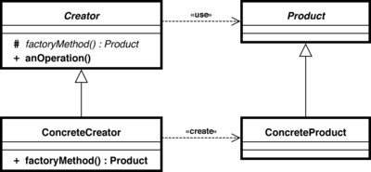
FACTORY METHOD
Código Cliente
(EmployeesManager)
usa
O código cliente usaria (se não usar o padrão) diretamente o produto concreto
Note que, a intenção do padrão Factory fica mais clara e evidente quando pensamos em um sistema distribuído, em que classes precisam se comunicar
sem saberem de antemão quem usará os seus métodos e quais métodos serão chamados.

Slide 8
FACTORY METHOD
class Creator:
def factoryMethod(self) -> Product:
raise NotImplementedError
class Product:
def doStuff(self) -> None:
raise NotImplementedError
class ConcreteCreator(Creator):
def factoryMethod(self) -> Product:
return ConcreteProduct()
class ConcreteProduct(Product):
def doStuff(self) -> None:
pass
Classe que já existiria na app de qq forma…

Slide 9
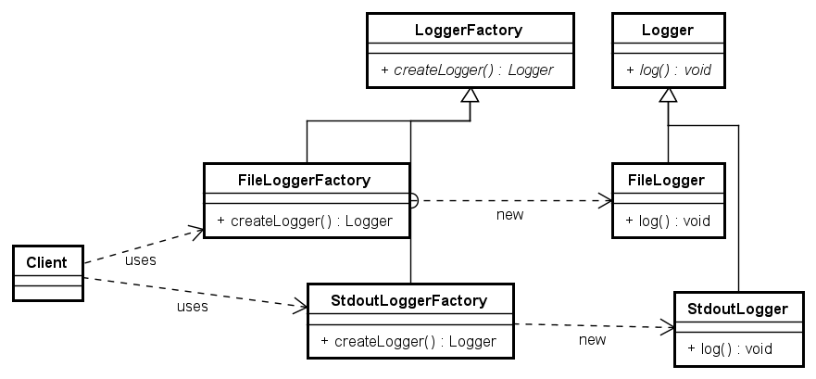
FACTORY METHOD
Context:
You system must have way to log (register) the execution of the system. There must be two kinds of logs, but others can appear in the future…
You wouldn´t like to make your client code dependent on the types of loggers...
Funcionalidade a ser usada

Slide 10
FACTORY METHOD IN PYTHON
import logging
import sys
class Logger:
def log(self) -> None:
raise NotImplementedError
class FileLogger(Logger):
_filePath: None
def __init__(self, filePath: str) -> None:
self._filePath = filePath
def log(self) -> None:
logging.basicConfig()
logging.info('This message will get logged on to a file')
class StdoutLogger(Logger):
def log(self) -> None:
handler = logging.getLogger()
handler.setLevel(logging.INFO)
ch = logging.StreamHandler(sys.stdout)
...
handler.info('This message will get logged on to a stdout')
class LoggerFactory:
def createLogger(self) -> Logger:
raise NotImplementedError
class FileLoggerFactory(LoggerFactory):
def createLogger(self) -> Logger:
return FileLogger('file.log')
class StdoutLoggerFactory(LoggerFactory):
def createLogger(self) -> Logger:
return StdoutLogger()
if __name__ == "__main__":
fileLogger = FileLoggerFactory().createLogger()
fileLogger.log()
stdoutLogger = StdoutLoggerFactory().createLogger()
stdoutLogger.log()
new()
Veja que isto é uma delegação…
Client code !

Slide 11
FACTORY METHOD IN JAVA
abstract class Logger:
public void abstract log(Logger);
class FileLogger extends Logger {
private String filePath
public FileLogger(String filePath){
this.filePath = filePath;
}
public void log (Logger) {
logging.basicConfig()
logging.info('This message will get logged on to a file')
}
class StdoutLogger extends Logger {
public void log(Logger) {
….
Sustem.out.println(“This message will be logged to a stdout”)
}
public abstract class LoggerFactory:
public abstract Logger createLogger() ;
public class FileLoggerFactory extends LoggerFactory {
public Logger createLogger() {
return new FileLogger();
}
public class StdoutLoggerFactory extends LoggerFactory {
public Logger createLogger() {
Return new StdoutLogger();
}
public class main {
…
Logger logger = FileLoggerFactory.createLogger();
logger.log();
…
logger = StdoutLoggerFactory.createLogger();
logger.log();
Visibilidade de pacote (se possível)
Client code !

Slide 12
Exercício para os grupos
Imagine a existência de um sistema de gerenciamento de clientes que possui dois tipos de clientes: Físico e Jurídico.
Existe um código cliente que não deve conhecer os tipos de clientes, mas que deve ser capaz de criar objetos deles
Forma de resolução
Criar um diagrama de classes UML
Acrescentar trechos de código nas partes importantes do padrão.

Slide 13
Template Method

Slide 14
TEMPLATE METHOD
When to use?
This pattern must be used when you are creating a solution that will e used for others. Besides, this solution (program) requires details that only the final user knows.

Slide 15
TEMPLATE METHOD
Example
This pattern is used in frameworks, where the user can define application-specific details.

Slide 16
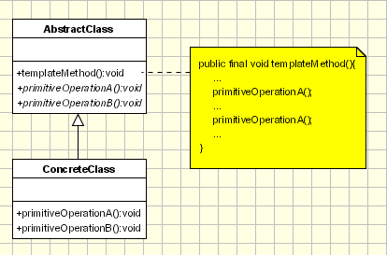
GENERAL STRUCTURE

Slide 17
TEMPLATE METHOD - EXAMPLE
public abstract class OdbcConnection extends ConnectionManager {
private String currentJdbc;
public OdbcConnection(){
this.currentJdbc = "jdbc:odbc:" + setDSN();
this.driver = "sun.jdbc.odbc.JdbcOdbcDriver";
}
public abstract String setDSN();
public void connect(){
try
{
Class.forName (driver);
System.out.println ( "JDBC of this Application: " + currentJdbc);
con = DriverManager.getConnection (currentJdbc, userName, password);
lastJDBC = currentJdbc;
...
Classes pertencente ao Framework
Quem desenvolve é o engenheiro do framework

Slide 18
TEMPLATE METHOD - EXAMPLE
package persistence.instantiation;
import persistence.connection.*;
public class myConnectionVariabilities extends OdbcConnection
{
...
public String setDSN()
{
return "Workshop";
}
}
Classe pertencente à aplicação
Quem desenvolve é o engenheiro da aplicação

Slide 19
Atividade para os Grupos
Você é responsável pela implementação de um software de mineração de dados. A funcionalidade do seu código é que ele seja capaz de analisar dados e enviar um relatório dessa análise;
Em princípio, não se sabe o formato dos dados a serem processados… inclusive, podem existir n tipos de dados - até mesmo formatos que sejam específicos de determinados clientes.
Independentemente do formato, o seu código deve estar preparado para fazer a análise e enviar o relatório.
Neste contexto, o que pode variar e que não tem como você prever é (específico de cada cliente):
Como abrir o arquivo dos dados a serem analisados
Como extrair os dados do arquivo
Como fazer o parser dos dados
Como fechar o arquivo
O seu código deve ser capaz de trabalhar levando em conta essas variações possíveis

Slide 20
Padrões de Projeto
Unidade 2
Aula 3 Edison Silva e
Valter Camargo

Slide 21
State
(behavior pattern)

Slide 22
STATE PATTERN
O que são “estados” ?
O que significa dizer que um “objeto está em um determinado estado” ?
Faz sentido dizer que o Sistema tem “estado” ?
Este padrão (em seu formato original) só é aplicável para situações em que o objeto possui estados mutuamente exclusivos.
Se um objeto pode estar em vários estados ao mesmo tempo, este padrão precisa ser estendido/modificado

Slide 23
STATE PATTERN
When to use?
When you wish to represent clearly the states of an object/class in the system, so that you can handle them explicitly
Intention
Making the behavior of an object be dependent on the state it is in a specific moment, i.e., the behavior will be different according to the state it is

Slide 24
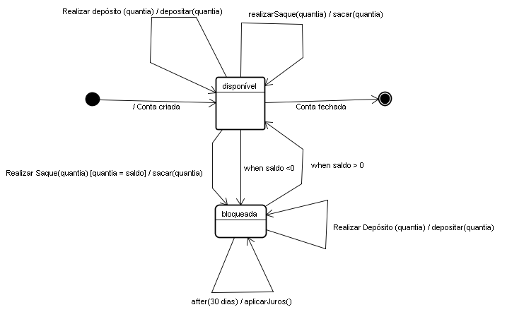
STATE PATTERN - EXAMPLE
Condição de guarda
Eventos de mudança
Eventos reflexivos
Evento Temporal

Slide 25
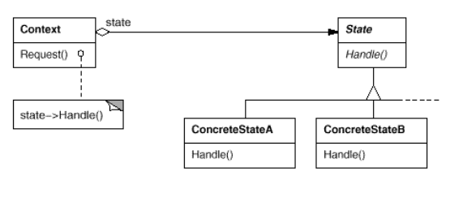
STATE PATTERN - Generic

Slide 26
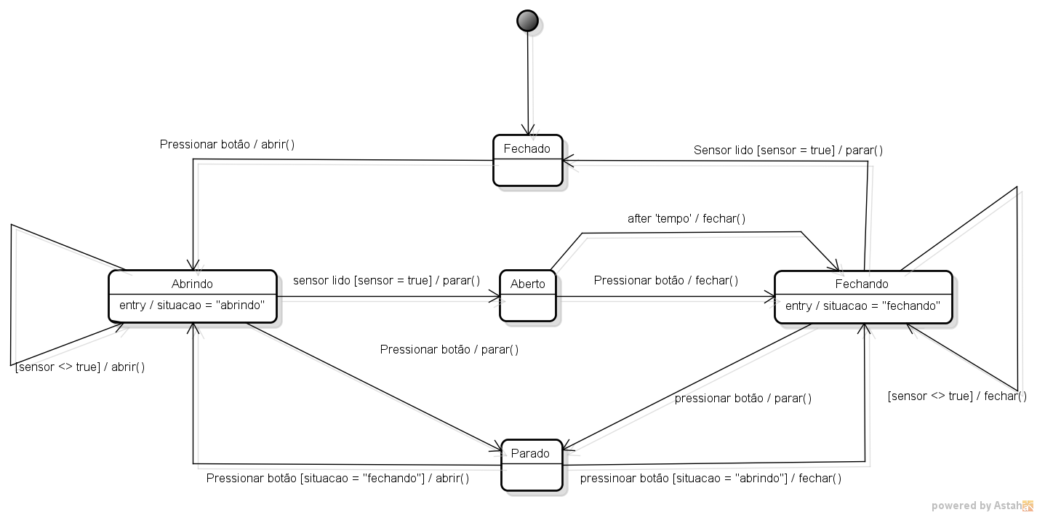
STATE PATTERN - Electronic Gate

Slide 27
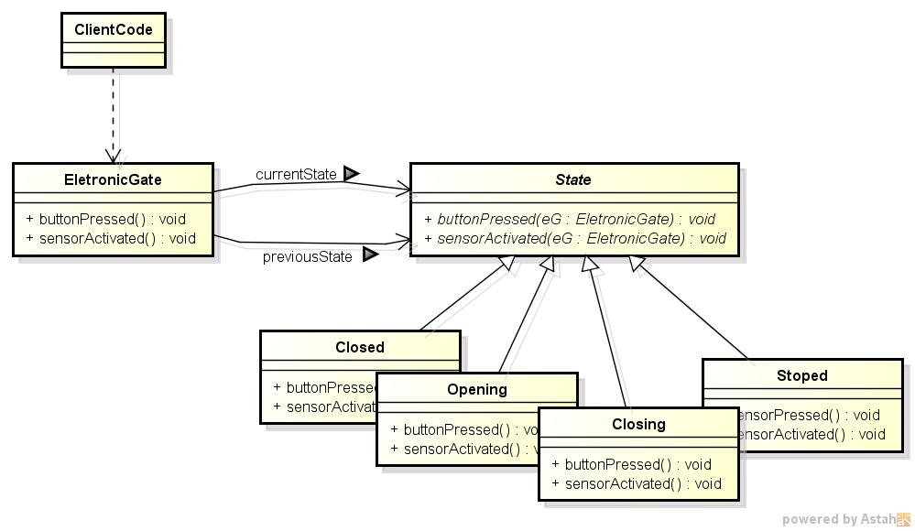
STATE PATTERN - Eletronic Gate
Events
States

Slide 28
public class EletronicGate {
private State currentState;
private State previousState;
public EletronicGate() {
this.currentState = new Closed();
this.previousState = null;
}
public void buttonPressed() {
this.currentState.buttonPressed(this);
}
public void sensorActivated() {
this.currentState.sensorActivated (this);
}
}
public class Closed extends State {
public void buttonPressed(EletronicGate eletronicGate) {
eletronicGate.setCurrentState(new Opening());
eletronicGate.setPreviousState(this);
}
public void sensorActivated(EletronicGate eletronicGate) {
//nothing....
}
}
State Transition
Delegation

Slide 29
public class EletronicGate {
private State currentState;
private State previousState;
public EletronicGate() {
this.currentState = new Closed();
this.previousState = null;
}
public void buttonPressed() {
this.currentState.buttonPressed(this);
}
public void sensorActivated() {
this.currentState.sensorActivated (this);
}
}
public class Opened extends State {
public void buttonPressed(EletronicGate eletronicGate) {
eletronicGate.setCurrentState(new Closing());
eletronicGate.setPreviousState(this);
}
public void sensorActivated(EletronicGate eletronicGate) {
//nothing....
}
}
State Transition
Delegation

Slide 30
Behavior depends on the current state
Embora os métodos nas classe de estado estejam sem parâmetros, elas possuem, como está no código-fonte !
public class EletronicGate {
private State currentState;
private State previousState;
public EletronicGate() {
this.currentState = new Closed();
this.previousState = null;
}
public void buttonPressed() {
this.currentState.buttonPressed(this);
}
public void sensorActivated() {
this.currentState.sensorActivated (this);
}
}
Guards
public class Stoped extends State {
public void buttonPressed(EletronicGate eletronicGate) {
if (eletronicGate.getPreviousState().indexOf("Opening") >= 1) {
eletronicGate.setCurrentState(new Closing());
} else {
eletronicGate.setCurrentState(new Opening());
}
eletronicGate.setPreviousState(this);
}
}
Transitions
Transição

Slide 31
STATE PATTERN - Eletronic Gate Python
Events
States

Slide 32
class EletronicGate():
_currentState: State
_previousState: State
def __init__(self) -> None:
self._currentState = Closed()
self._previousState = None
pass
def buttonPressed(self) -> None:
self._currentState.buttonPressed(self)
def sensorActivated(self) -> None:
self._currentState.sendorActivated(self)
State Transition
class Closed(State):
def __init__(self) -> None:
super().__init__()
def buttonPressed(self, eletronicGate: EletronicGate) -> None:
eletronicGate.setCurrentState(Opening())
eletronicGate.setPreviousState(self)
def sensorActivated(self, eletronicGate: EletornicGate) -> None:
pass
Delegation

Slide 33
class Stoped(State):
def __init__(self) -> None:
super().__init__()
def buttonPressed(self, eletronicGate: EletornicGate) -> None:
if (eletronicGate.getPreviousState().indexOf("Opening") >= 1):
eletronicGate.setCurrentState(Closing())
else:
eletronicGate.setCurrentState(Opening())
eletronicGate.setPreviousState(self)
def sensorActivated(self, eletronicGate: EletornicGate) -> None:
pass
Behavior depends on the current state
class EletronicGate():
_currentState: State
_previousState: State
def __init__(self) -> None:
self._currentState = Closed()
self._previousState = None
pass
def buttonPressed(self) -> None:
self._currentState.buttonPressed(self)
def sensorActivated(self) -> None:
self._currentState.sendorActivated(self)
Transitions
Transitions

Slide 34
ACTIVITY
Você recebeu a incumbência de desenvolver um sistema para gerenciamento de elevadores. São elevadores básicos, que sobem, descem, páram no andar desejado, emperram e ficam ociosos em manutenção de vez em quando…
Desenvolva uma solução para isso por meio de :
Diagrama de classes
Trechos de código em Java/Python para este sistema.

Slide 35


Slide 36
Observer
(behavior pattern)

Slide 37
OBSERVER
When to use?
Use the Observer pattern when changes to the state of one object may require changing other objects, and the actual set of objects is unknown beforehand or changes dynamically.

Slide 38
OBSERVER
Example:
If you subscribe to a newspaper or magazine, you no longer need to go to the store to check if the next issue is available. Instead, the publisher sends new issues directly to your mailbox right after publication or even in advance.
The publisher maintains a list of subscribers and knows which magazines they’re interested in. Subscribers can leave the list at any time when they wish to stop the publisher sending new magazine issues to them.

Slide 39
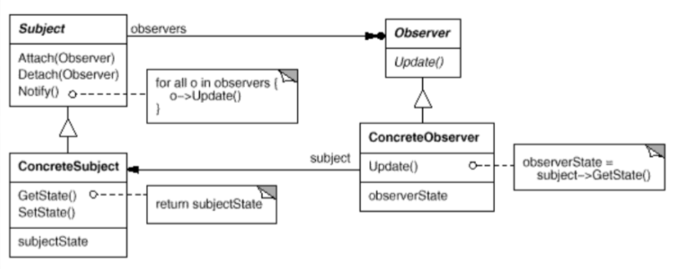
OBSERVER

Slide 40
OBSERVER
class Subject():
def attach(self, observer: Observer) -> None:
raise NotImplementedError
def detach(self, observer: Observer) -> None:
raise NotImplementedError
def notify(self) -> None:
raise NotImplementedError
class ConcreteSubject(Subject):
_state: int = None
_observers: List[Observer] = []
def attach(self, observer: Observer) -> None:
print("Subject: Attached an observer.")
self._observers.append(observer)
def detach(self, observer: Observer) -> None:
self._observers.remove(observer)
def notify(self) -> None:
print("Subject: Notifying observers...")
for observer in self._observers:
observer.update(self)
def some_business_logic(self) -> None:
print(
"\nSubject: I'm doing something important."
)
self._state = randrange(0, 10)
print(f"Subject: My state has just changed
to: {self._state}")
self.notify()

Slide 41
OBSERVER
class Observer():
def update(self, subject: Subject) -> None:
raise NotImplementedError
—--------------------
class ConcreteObserverA(Observer):
def update(self, subject: Subject) -> None:
if subject._state < 3:
print("ConcreteObserverA: Reacted to the event")
—-------------------
class ConcreteObserverB(Observer):
def update(self, subject: Subject) -> None:
if subject._state == 0 or subject._state >= 2:
print("ConcreteObserverB: Reacted to the event")

Slide 42
EXEMPLO DE OBSERVER/LISTENERS...
public class TestProgram { public static void main(String[] args){ TestProgramm a = new TestProgramm (); a.go(); } public void go (){ MyLightListener lightListener = new MyLightListener (); //concrete observer MyTouchListener touchListener = new MyTouchListener (); //concrete observer LightSensor light = new LightSensor (SensorPort.S1); TouchSensor touch = new TouchSensor (SensorPort.S2); SensorPort.S1.addSensorPortListener(lightListener); //ATTACH SensorPort.S2.addSensorPortListener(touchListener); //ATTACH LCD.drawString("LightListener:", 0, 1); LCD.drawString("TouchListener:", 0, 4); Button.waitForPress(); }
When the state of the subjects (sensors/ports) change, the listeners will be automatically notified...

Slide 43
EXEMPLO DE OBSERVER/LISTENERS...
These are the “update” methods !
class MyLightListener implements SensorPortListener { @overrides
public void stateChanged(SensorPort source, int oldValue, int newValue) { LCD.drawString("alt: "+ oldValue + " neu: " + newValue, 0, 2); } }
class MyTouchListener implements SensorPortListener {
@overrides public void stateChanged (SensorPort source, int oldValue, int newValue){ LCD.drawString("alt: " + oldValue + " neu: " + newValue, 0, 5); }
}
Notice that there is no need to implement the notify() operation ….

Slide 44
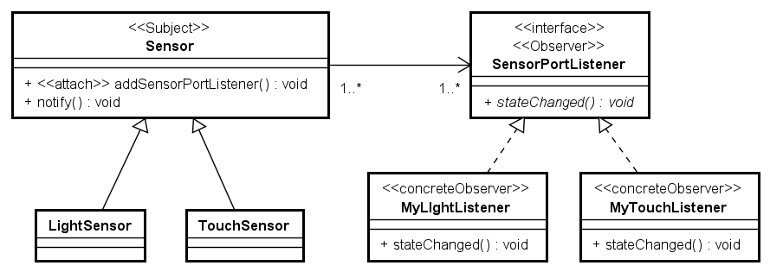
EXEMPLO DE OBSERVER/LISTENERS...

Slide 45
Atividade
Requisito Funcional:
Um novo empreendimento imobiliário está com intenção de desenvolver um sistema inteligente de monitoramento de elevadores. Você foi incumbido de projetar uma solução computacional que gerencia o controle de movimentação dos vários elevadores do edifício. Os elevadores são convencionais, podendo subir, descer e parar nos andares solicitados.
A inteligência do sistema está no fato de que o edifício deve monitorar o funcionamento dos elevadores para proporcionar mais segurança e também uma experiência de uso mais agradável para os moradores. As ações que o sistema pode tomar variam desde ações de segurança até mesmo a ações de entretenimento, como reprodução de músicas dentro do elevador.
Exemplos:
- Se um determinado elevador emperrar durante seu funcionamento, o sistema deve perceber e automaticamente invocar a equipe de manutenção e segurança. Enquanto isso uma música agradável pode começar a ser reproduzida naquele elevador específico para acalmar o usuário.
- Se um determinado elevador estiver em manutenção, o sistema pode, entre outras ações, interferir na velocidade de deslocamento dos outros elevadores.
- Se um determinado elevador estiver em movimentação (subindo ou descendo), dependendo do peso interno a velocidade do elevador pode ser alterada
Requisitos Não-Funcionais:
- O código cliente que manipula os elevadores deve ser o mais inconsciente possível dos objetos concretos existentes
- Nesta primeira versão do sistema, um elevador nunca estará em dois estados ao mesmo tempo.
- Embora não haja limitação de memória na infraestrutura computacional usada, deve-se prezar para que não haja criação desnecessária de objetos em memória.

